Slide 2
«День пожилого человека»
в средней группе
Проект в средней группе
«День пожилого человека»
Музыкальный руководитель
Кранкенвартер Светлана Сергеевна
октябрь 2024 год

Slide 3
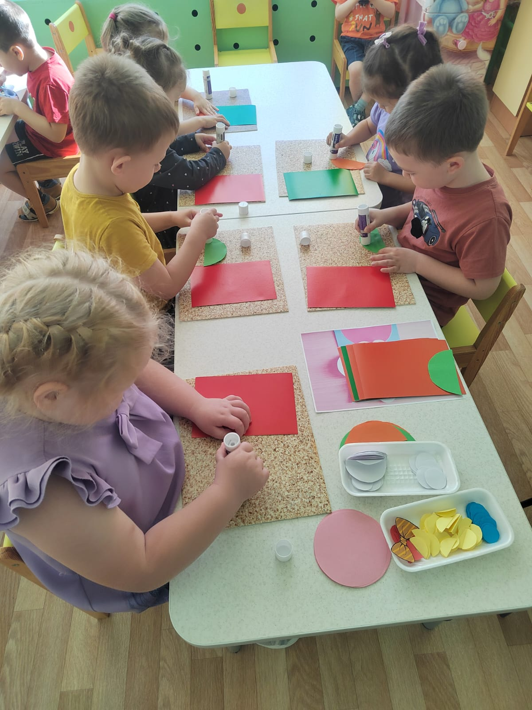
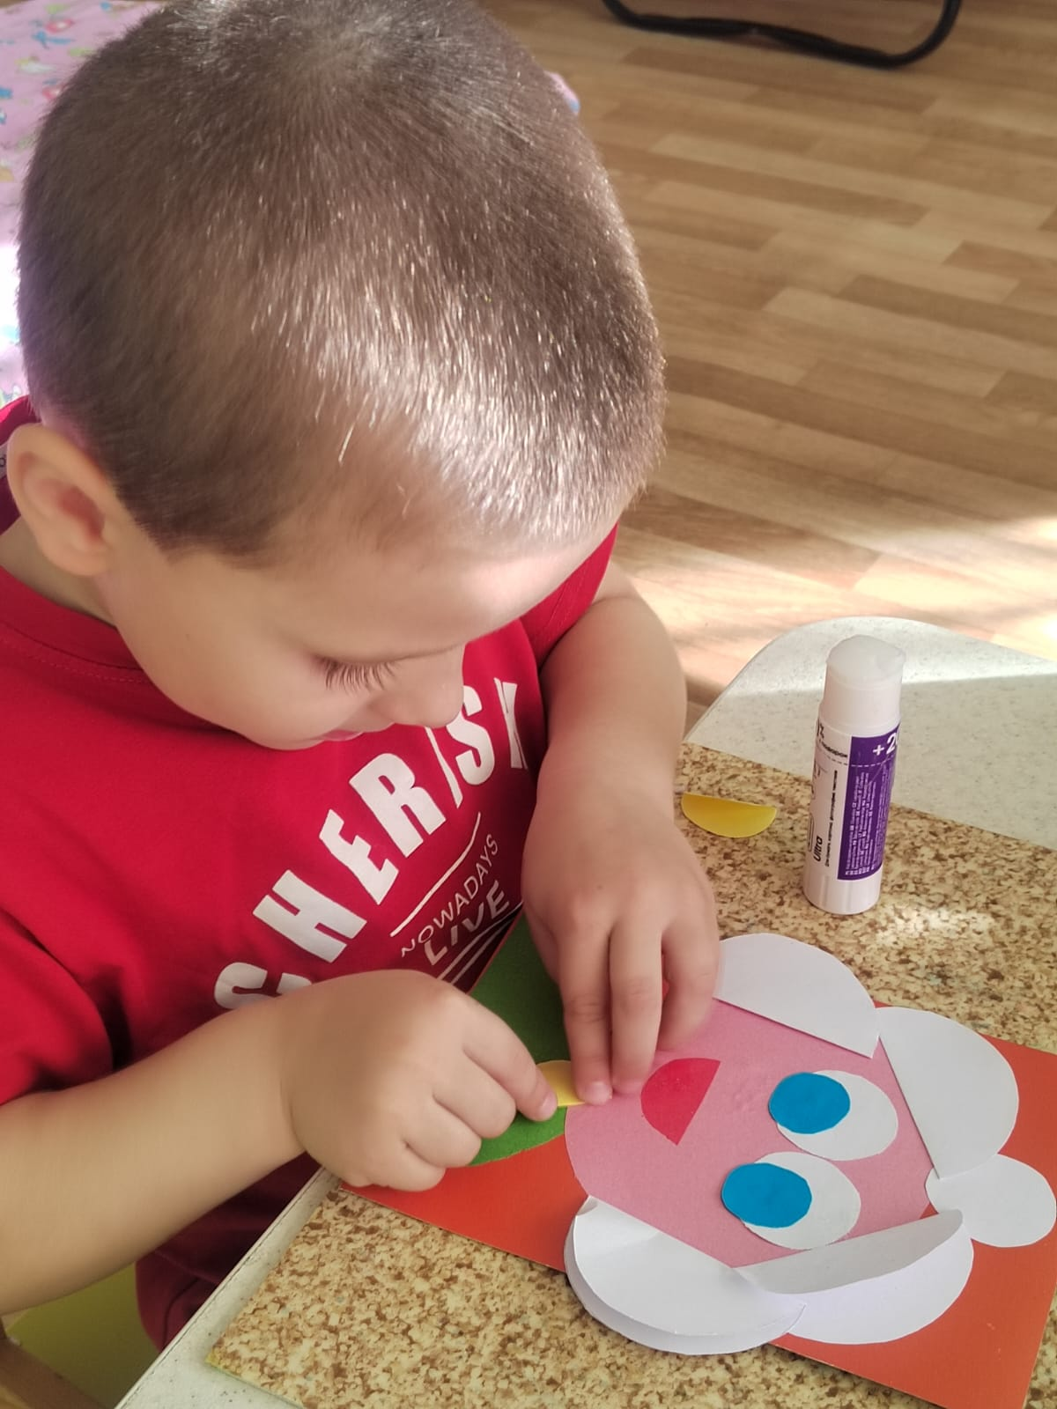

Slide 4
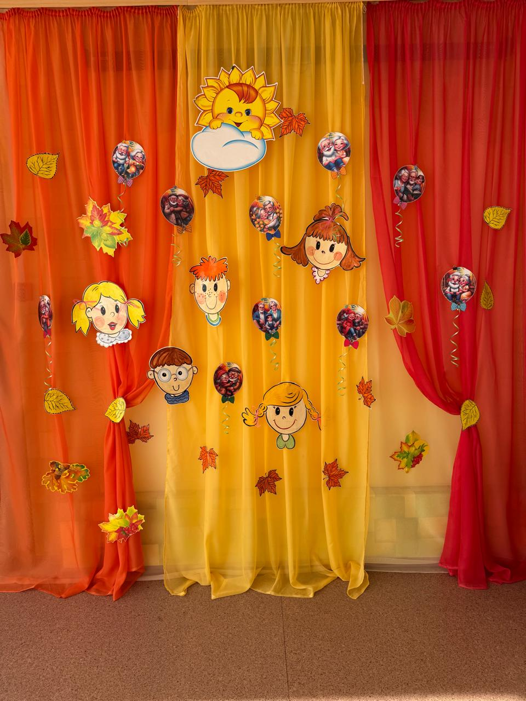

Slide 5
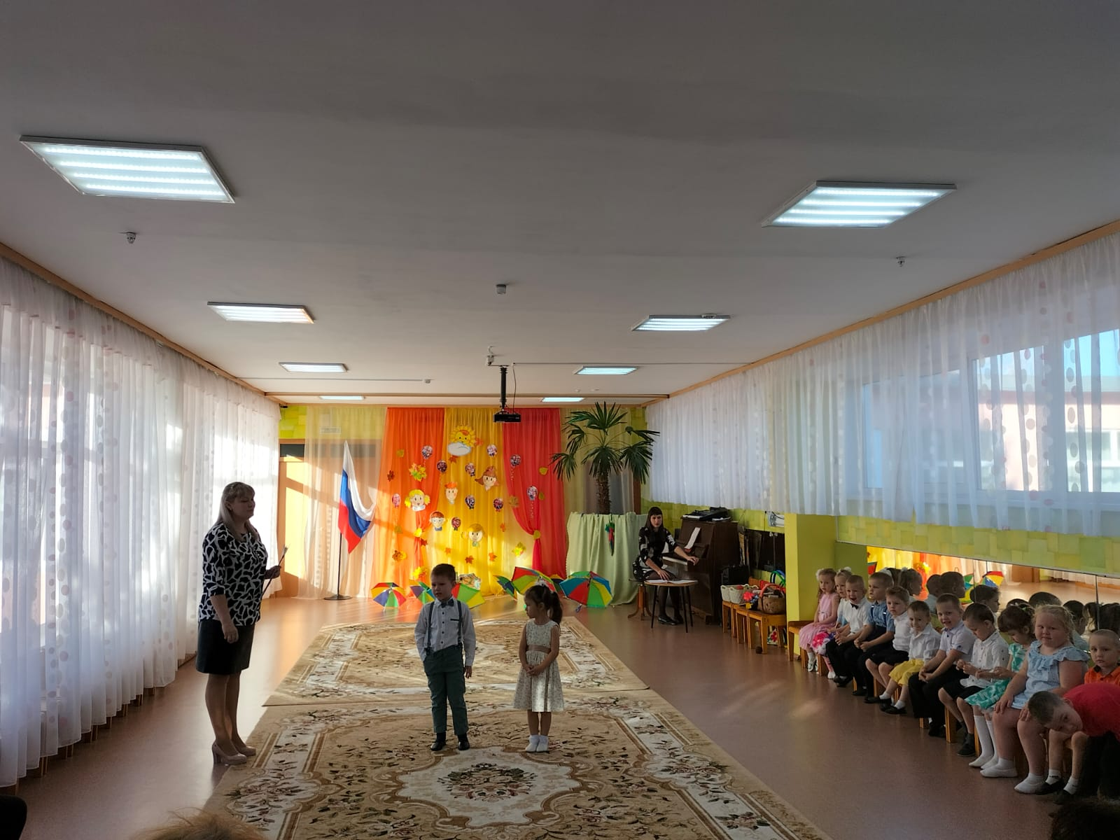
Цель проекта:
формирование духовности, нравственно – патриотических чувств у детей дошкольного возраста по отношению к старшему поколению

Slide 6
Задачи проекта:
Образовательные
Расширять представление детей о семье, укрепить связи между поколениями.
Развивающие
Развитие творческих способностей.
Воспитательные
Продолжать воспитывать уважительное отношение к окружающим (к родным и близким, пожилым людям); совершенствование навыков культуры поведения. Воспитывать стремление радовать старших своими хорошими поступками

Slide 7
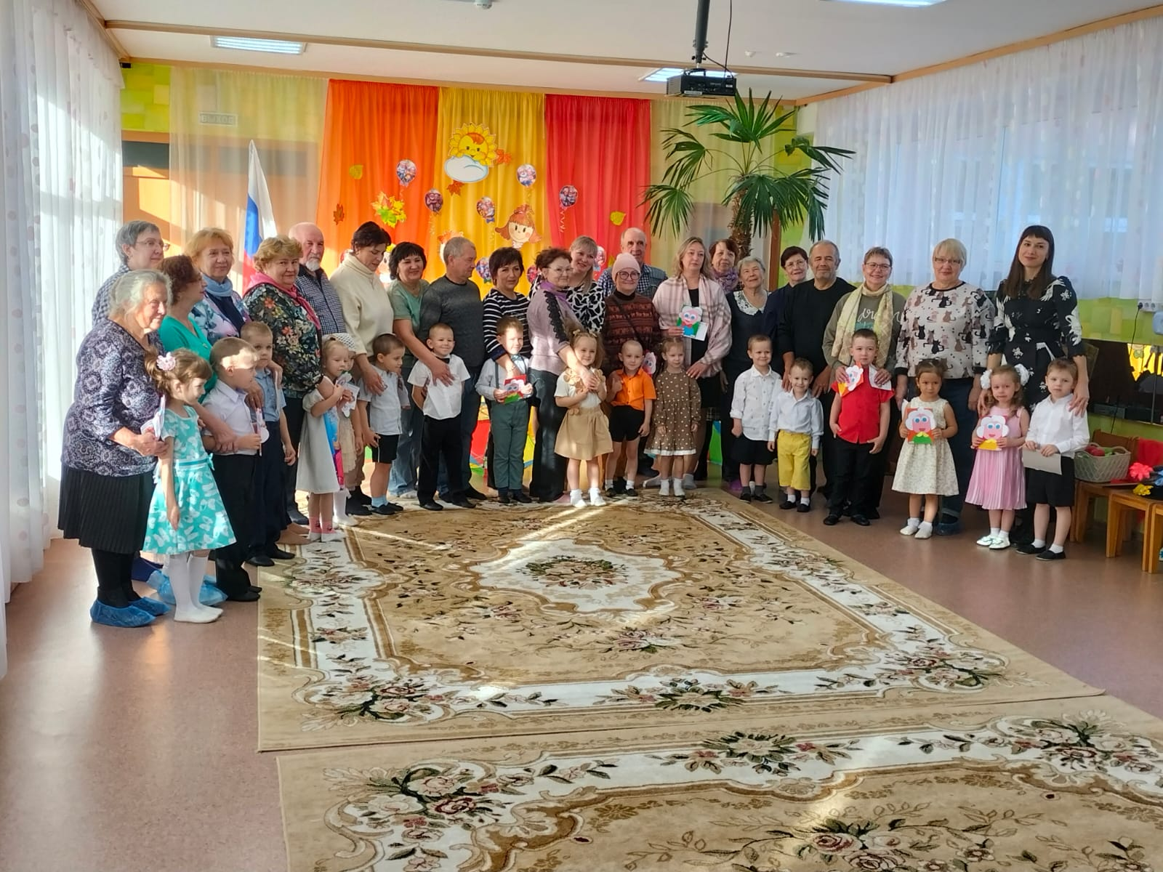
Тип проекта:
краткосрочный (2 недели)
Срок проведения:4.10.2024 – 18.10.2024

Slide 8
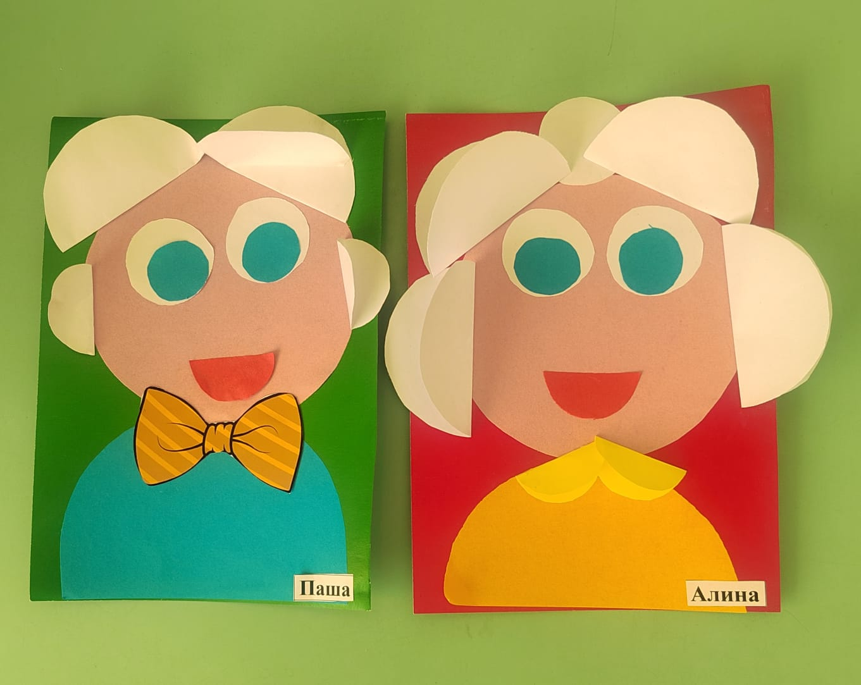
Участники проекта:
дети средней группы, воспитатель, родители, дедушки и бабушки детей, воспитатель, музыкальный руководитель

Slide 9
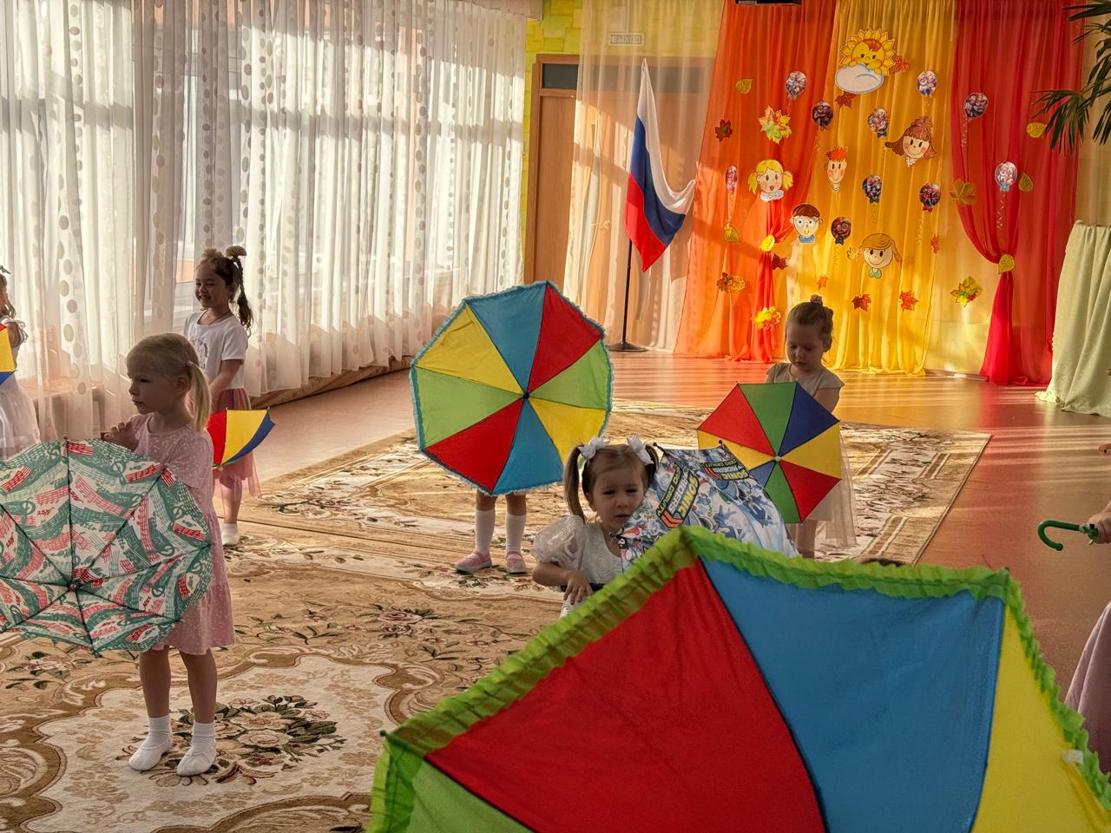

Slide 10
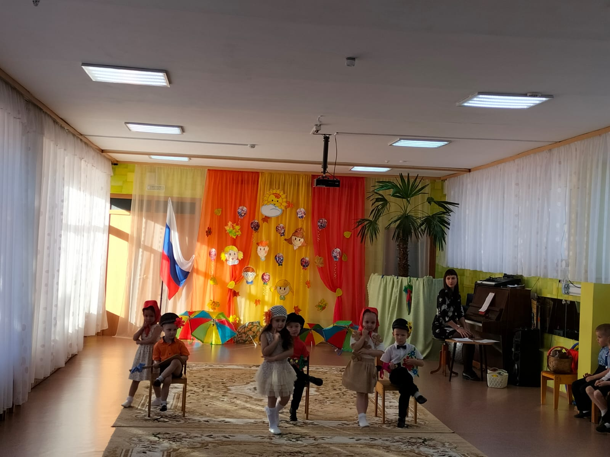

Slide 11
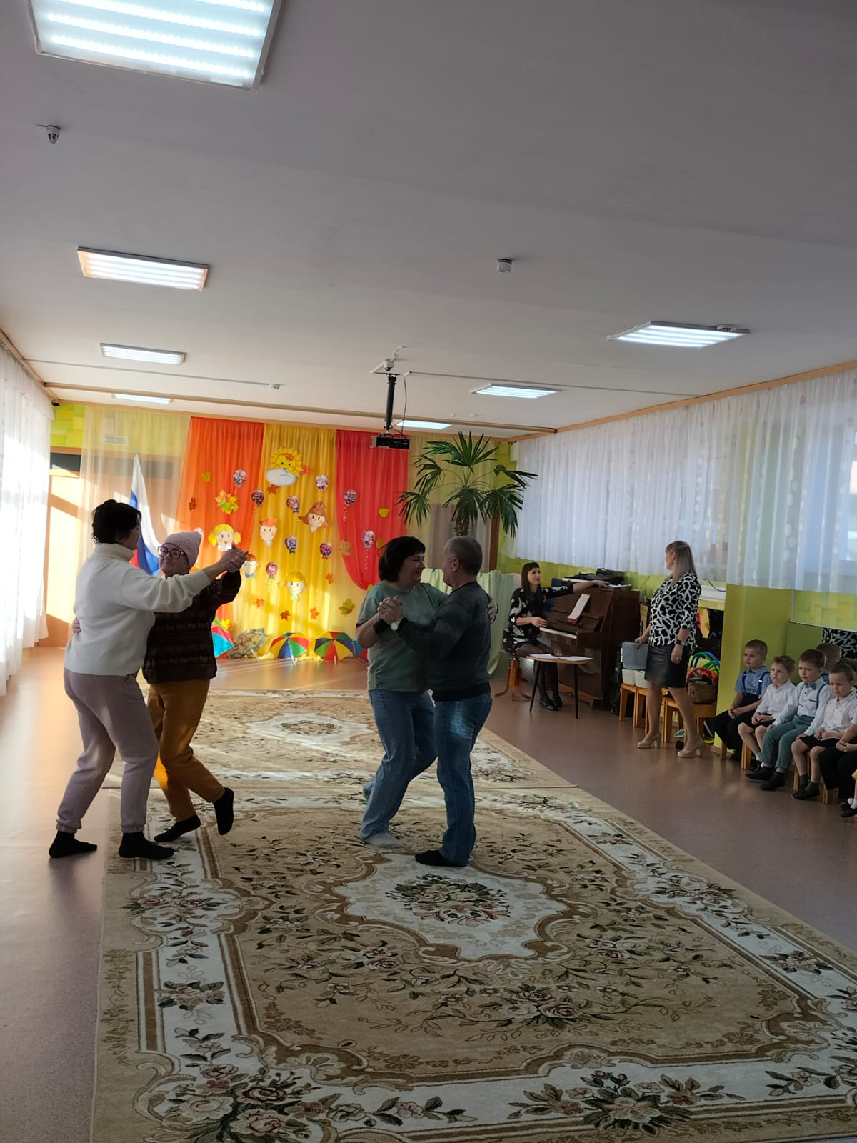
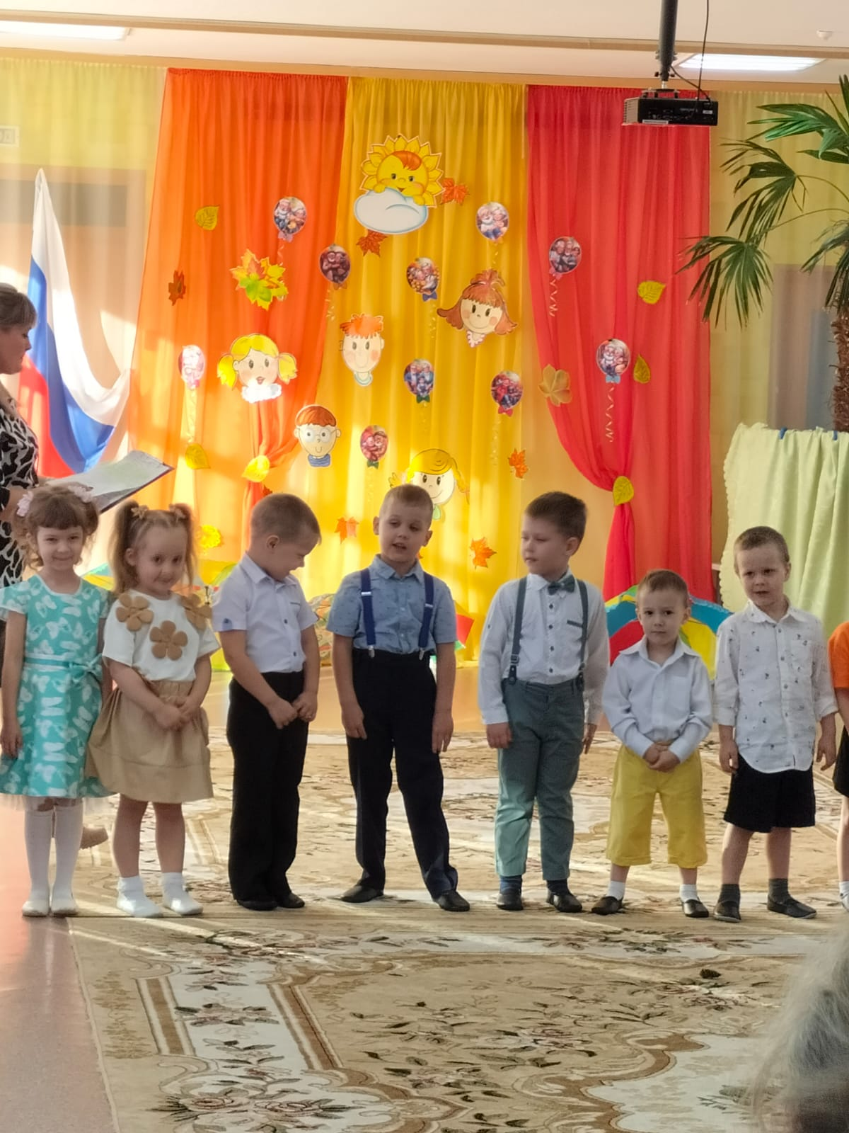

Slide 13
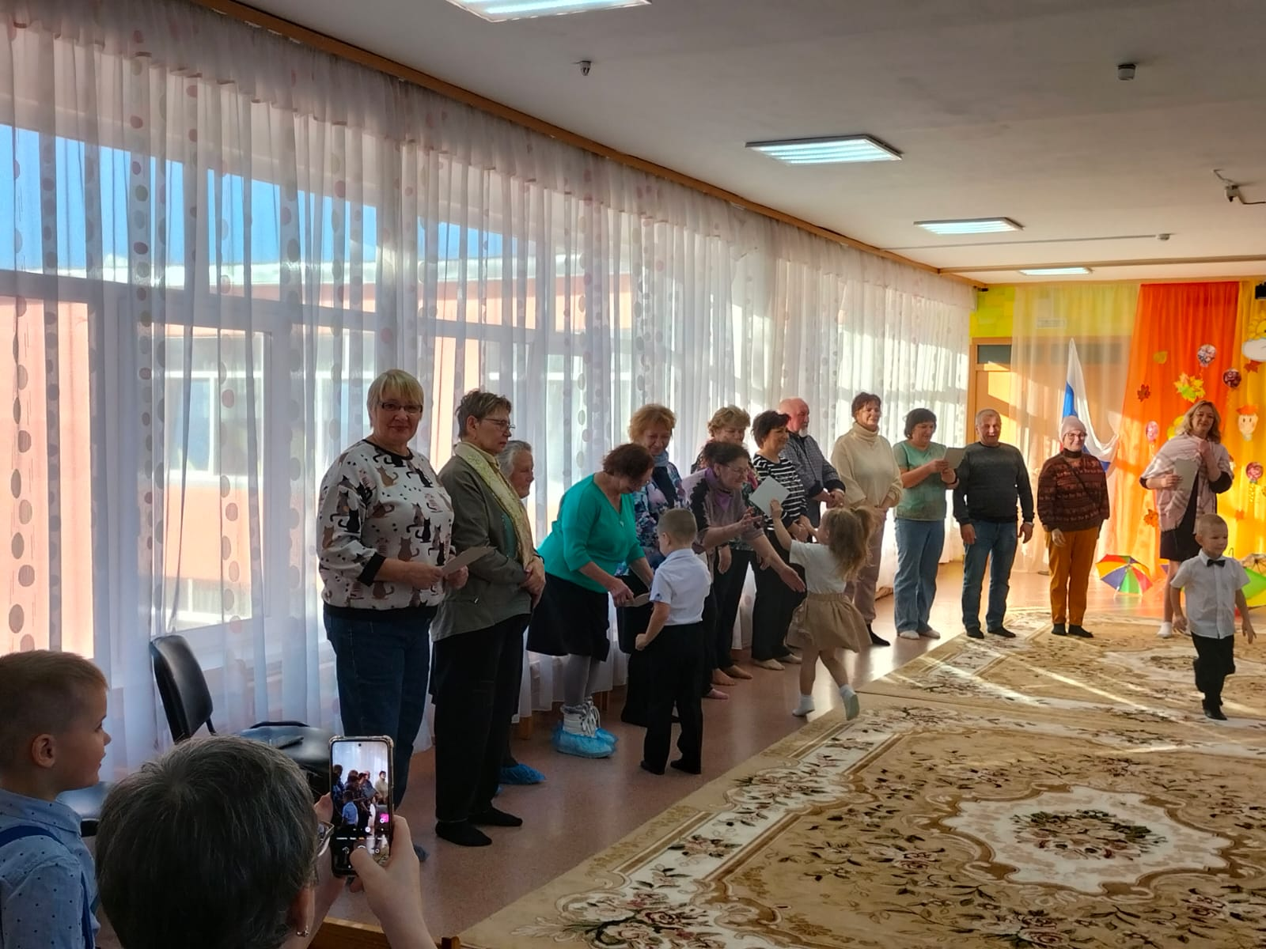
В заключении хочется отметить, что все поставленные задачи успешно решены, дети, родители, дедушки и бабушки приняли активное участие в реализации проекта. Результат достигнут.

Slide 14
